Slide 1
政务大数据资源应用
专题库、主题库建设方案与规范

Slide 2

目录
01
02
03
主题库、专题库
建设概述
工作流程
开发实施

Slide 3
1、主题/专题库建设背景
什么是主题、专题库？
主题、专题数据库 是为了便于共享应用，依托于市大数据资源平台对各市级责任部门的公共数据进行整合、清洗、转换后，形成面向某一业务主题领域和专题领域的数据模型集合。
主题、专题数据库建设意义
为了深入落实《深化“一网通办”改革工作要点 》要求，在完善基础数据库的同时，加快若干重点领域主题库、专题库建设，为政务服务 “一网通办”、公共信用信息应用、城市综合管理等典型应用场景提供强有力的大数据支撑。

Slide 4
2、主题/专题库建设任务
《深化“一网通办”改革工作要点 》 主题库建设任务
数据治理 | 任务名称 | 任务内容 | 牵头单位 | 配合单位 | 时间节点
主题库/专题库 建设 | 深化公共数 据共享、开 放、应用 | 依托大数据资源平台，深化“公共信用”主题库建设 | 市发展改革委 | 市政府办公厅、市大数据中心 | 6月底
 |  | 依托大数据资源平台，深化“一网统管”主题库建设 | 市政府办公厅、市应急局 | 市发展改革委、市经济信息化委、市公安局、市住房城乡建设管理委、市市场监管局、市大数据中心 | 全年
 |  | 依托大数据资源平台，深化“互联网+监管”主题库建设 | 市市场监管局 | 各区、各部门，市政府办公厅、市大数据中心 | 9月底
 |  | 依托大数据资源平台，深化“一网通办”主题库建设 | 市大数据中心 | 各区、各部门 | 6月底
 |  | 依托大数据资源平台，深化“健康医疗”主题库建设 | 市卫生健康委、市医保局、申康医院发展中心 | 市政府办公厅、市大数据中心 | 全年
 |  | 依托大数据资源平台，开展“教育”主题库建设 | 市教委 | 市政府办公厅、市大数据中心 | 全年
 |  | 依托大数据资源平台，开展“文化旅游”主题库建设 | 市文化旅游局 | 市政府办公厅、市大数据中心 | 全年

Slide 5
目录
01
03
02
主题库、专题库
建设概述
工作流程
开发实施

Slide 6
1、主题库/专题库建设流程
主题库/专题库建设——整体流程
（需求）
委办局
开始
提出主题库建设需求
明确责任需求清单
主题库开发
生成资源目录
主题库应用/数据共享
结束
大数据中心
沟通
方案
(三方)
共享数据推送
三清单管理
建主题库并分配资源
（供给）
委办局
确认责任清单

Slide 7
2、主题库/专题库工作步骤
委办(牵头方)主题库/专题库建设——工作步骤
1
提出需求：依据业务逻辑提出主题库建设需求
2
沟通方案：牵头委办与大数据中心沟通需求及实施方案
3
申请账号和数据库空间：与中心对接组沟通申请；如已有门户账号，只需申请数据空间
4
申请数据资源：通过三清单流程，向数据共享委办申请数据资源
5
开发&应用：已获取需求资源后，实现主题库开发及应用

Slide 8
目录
01
02
03
主题库、专题库
建设概述
工作流程
开发实施

Slide 9
1、数据开发功能特性
关键特性1：开发运维一体化
数据开发功能具备一体化（DevOps）能力，让研发与运维间高度协同，在完成高频率部署的同时，提高生产环境的可靠性、稳定性、安全性和弹性。
从数据入湖后开发再到应用上线部署，一套流程进行标准化流水线式分工协作
全面的分析设计
方便快捷上线部署
需求分析
2
开发测试
4
运维管理
模型设计
上线部署
1
3
5
全方位管理
多种开发方式
完备的运维管理能力

Slide 10
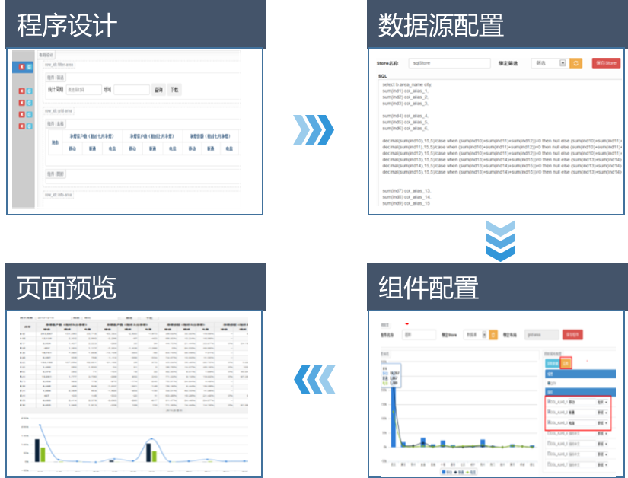
1、数据开发功能特性
关键特性2：便携式数据可视化开发
数据可视化开发，开发流程直观、可视化，从程序设计、数据源配置到组件配置全过程可查看，大大提升开发效率，提高“事中”可控性
1、程序设计：支持边框布局、流式布局等多种布局形式
2、数据源配置：SQL数据源可以编辑SQL，可视化配置
4、页面预览：可随时预览开发效果，所见即所得
3、组件配置：通过拖拽把组件绑定到设计中，即可开始组件配置开发

Slide 11
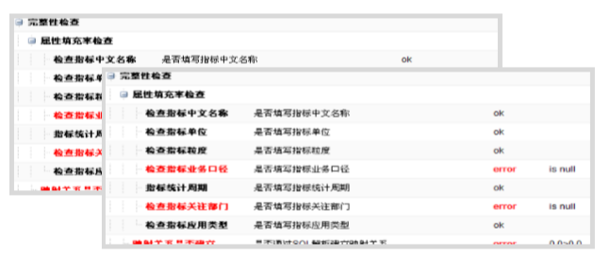
1、数据开发功能特性
关键特性3：规范化的数据治理
数据开发有标准规范的开发过程管控，即通过数据治资产管理平台同步获取数据资源，其优势在于将数据开发和数据资产管理平台有机结合起来，既是对开发过程的管控，也是保障数据质量的有效方法
数据信息同步
标准规范执行
上线前按照标准规范进行控制，包括命名规范，信息完整性，合理性，不符合标准规范的不予上线
同步开发模型
数据开发平台
数据资产平台
获取规范据资源到开发平台

Slide 12


2、数据开发功能
平台数据开发功能
数据开发
运维监控
数据探索
数据建模
任务监控
平台监控
可视化
程序开发
程序测试
日志采集
问题定位
开发工程师
开发/运维人员

Slide 13

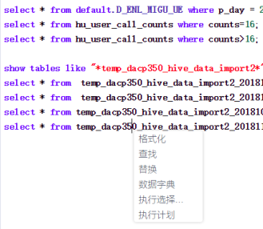



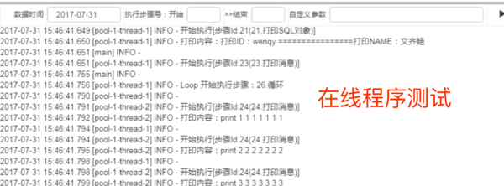
2.1 数据开发功能--数据开发
数据探索
模型开发
程序开发
程序测试
审核上线
5-程序在线测试
提供WEB界面可视化测试功能;查看执行时长、执行状态等信息，方便开发人员调试，性能分析
2-模型定义
创建模型基础信息、定义模型的元数据
6-调度配置
1-数据探索
根据业务逻辑做需求分析，通过探索了解相关数据情况
7-提交审核并上线
开发人员建立上线任务，提交审核并上线
3-构建表结构
添加模型字段信息
提供手工/批量方式
4-编辑模型应用程序
固化常用程序命令，拖拽式使用图形化界面，自由配置处理逻辑

Slide 14
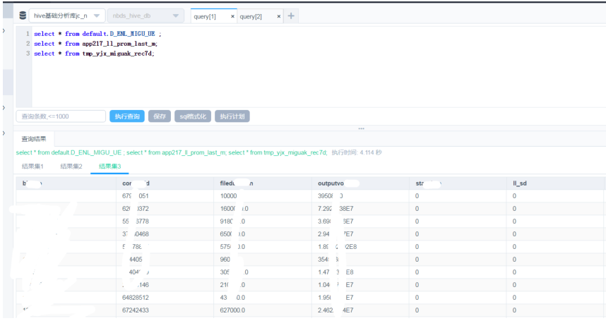
2.1 数据开发功能--数据开发
1、数据探索
2、模型开发
3、 程序开发
4、程序测试
5、审核上线
操作路径：数据开发—SQL查询
数据探索步骤：
①了解业务需求
②确认需求数据源
③描述性统计分析
④数据预处理
数据探索工具：
①sql数据查询
②元数据查询

Slide 15
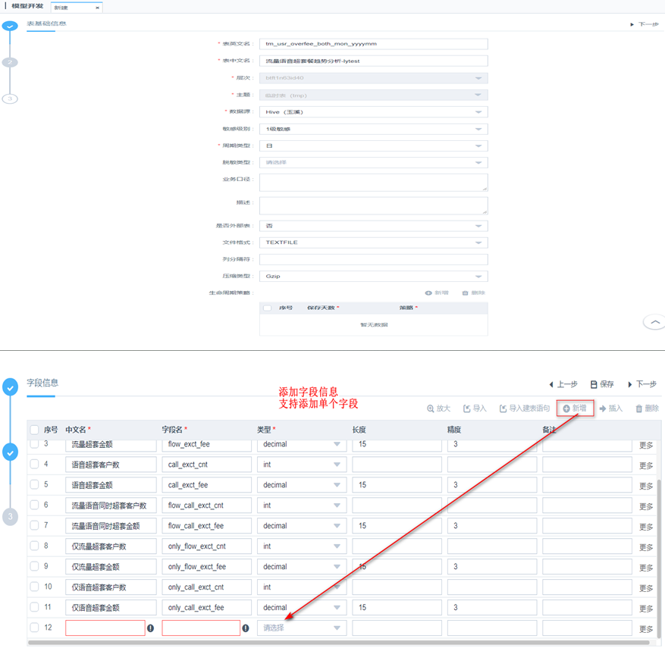
2.1 数据开发功能--数据开发
1、数据探索
2、模型开发
3、 程序开发
4、程序测试
5、审核上线
操作路径：数据开发—模型开发
模型开发步骤：
①新建模型
②输入模型基本信息
③导入模型
④模型上线
模型导入方式：
①手工：依次逐个添加字段信息
②批量：SQL脚本导入
EXCEL复制粘贴导入

Slide 16
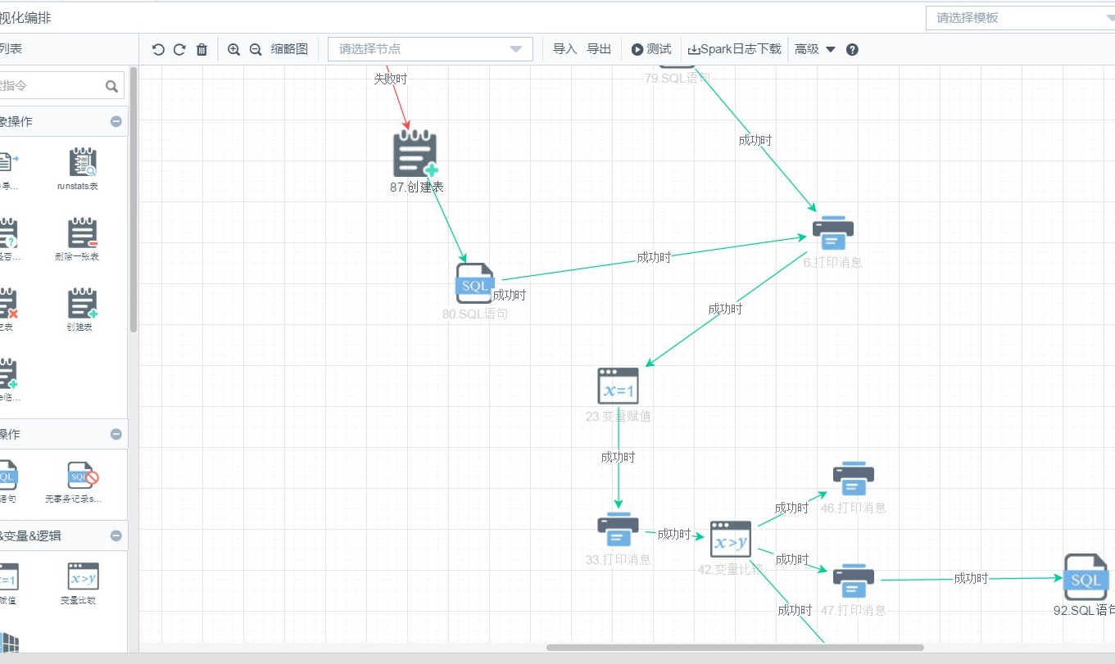
2.1 数据开发功能--数据开发
1、数据探索
2、模型开发
3、 程序开发
4、程序测试
5、审核上线
操作路径：数据开发—程序开发
程序开发步骤：
①新建程序
②输入程序基本信息
③编辑程序
  固化常用程序命令，拖拽式使用
  图形化组件，自由配置程序逻辑
程序开发类型：
①可视化开发
②脚本开发:支持sql，Python，java，shell等类型的脚本

Slide 17
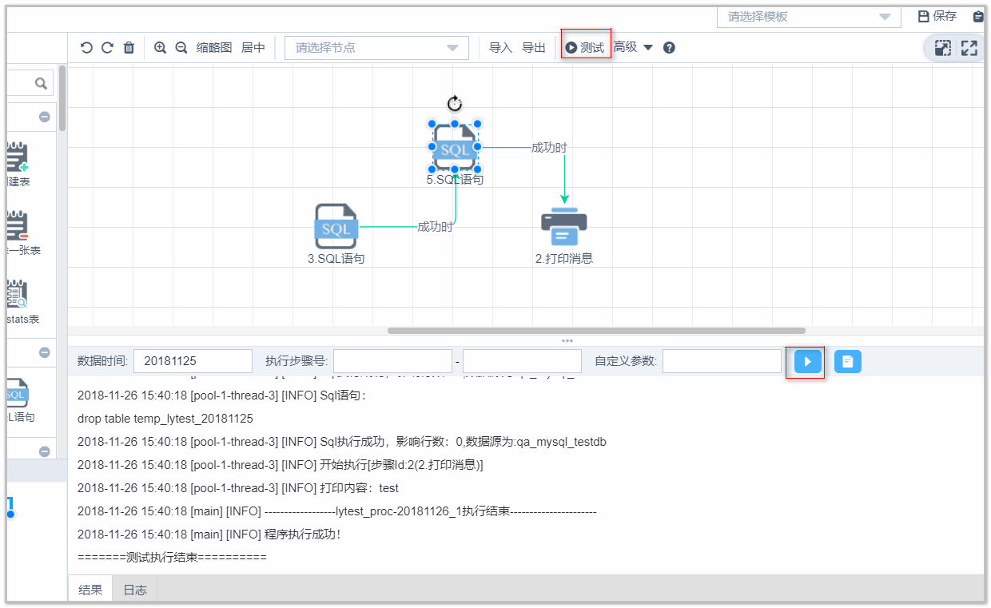
2.1 数据开发功能--数据开发
1、数据探索
2、模型开发
3、 程序开发
4、程序测试
5、审核上线
操作路径：数据开发—程序开发-测试
程序测试步骤：
①保存程序
②点击测试按钮
③自定义参数
④执行测试程序

Slide 18
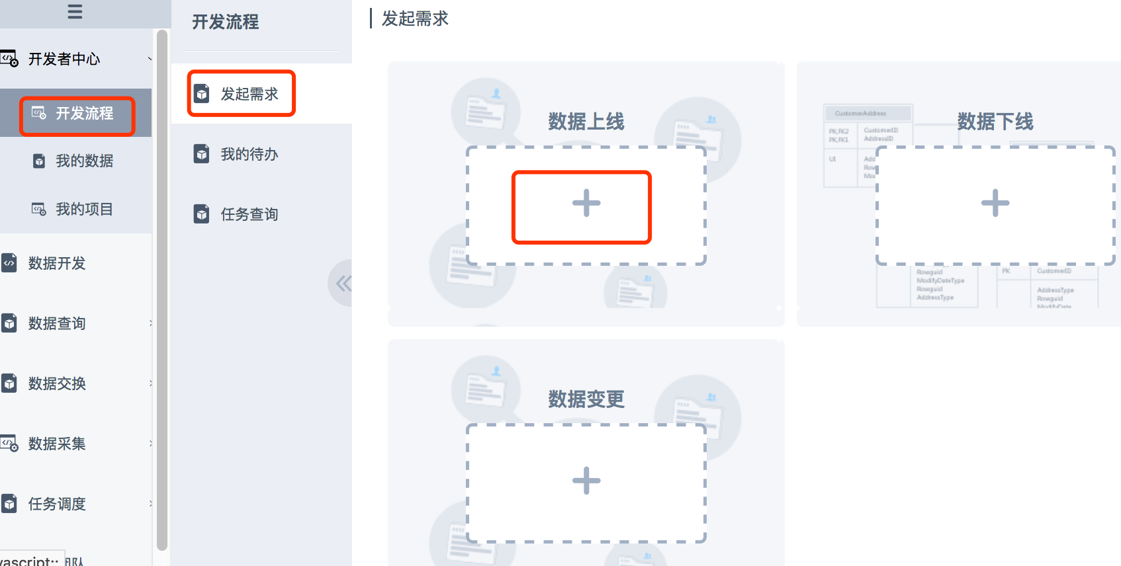
2.1 数据开发功能--数据开发
1、数据探索
2、模型开发
3、 程序开发
4、程序测试
5、审核上线
操作路径：开发中心—开发流程—发起需求
审核上线：
发布上线流程是通过提交审批，实现模型、程序、调度的上线、下线、变更、开放、授权申请。
审核上线步骤：
①发起上线流程
②上线对象申请
③上线审核
④上线发布

Slide 19
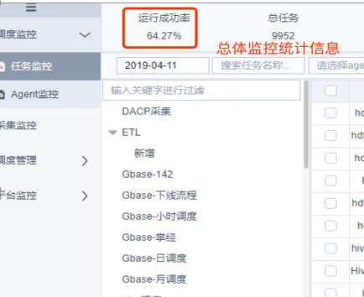
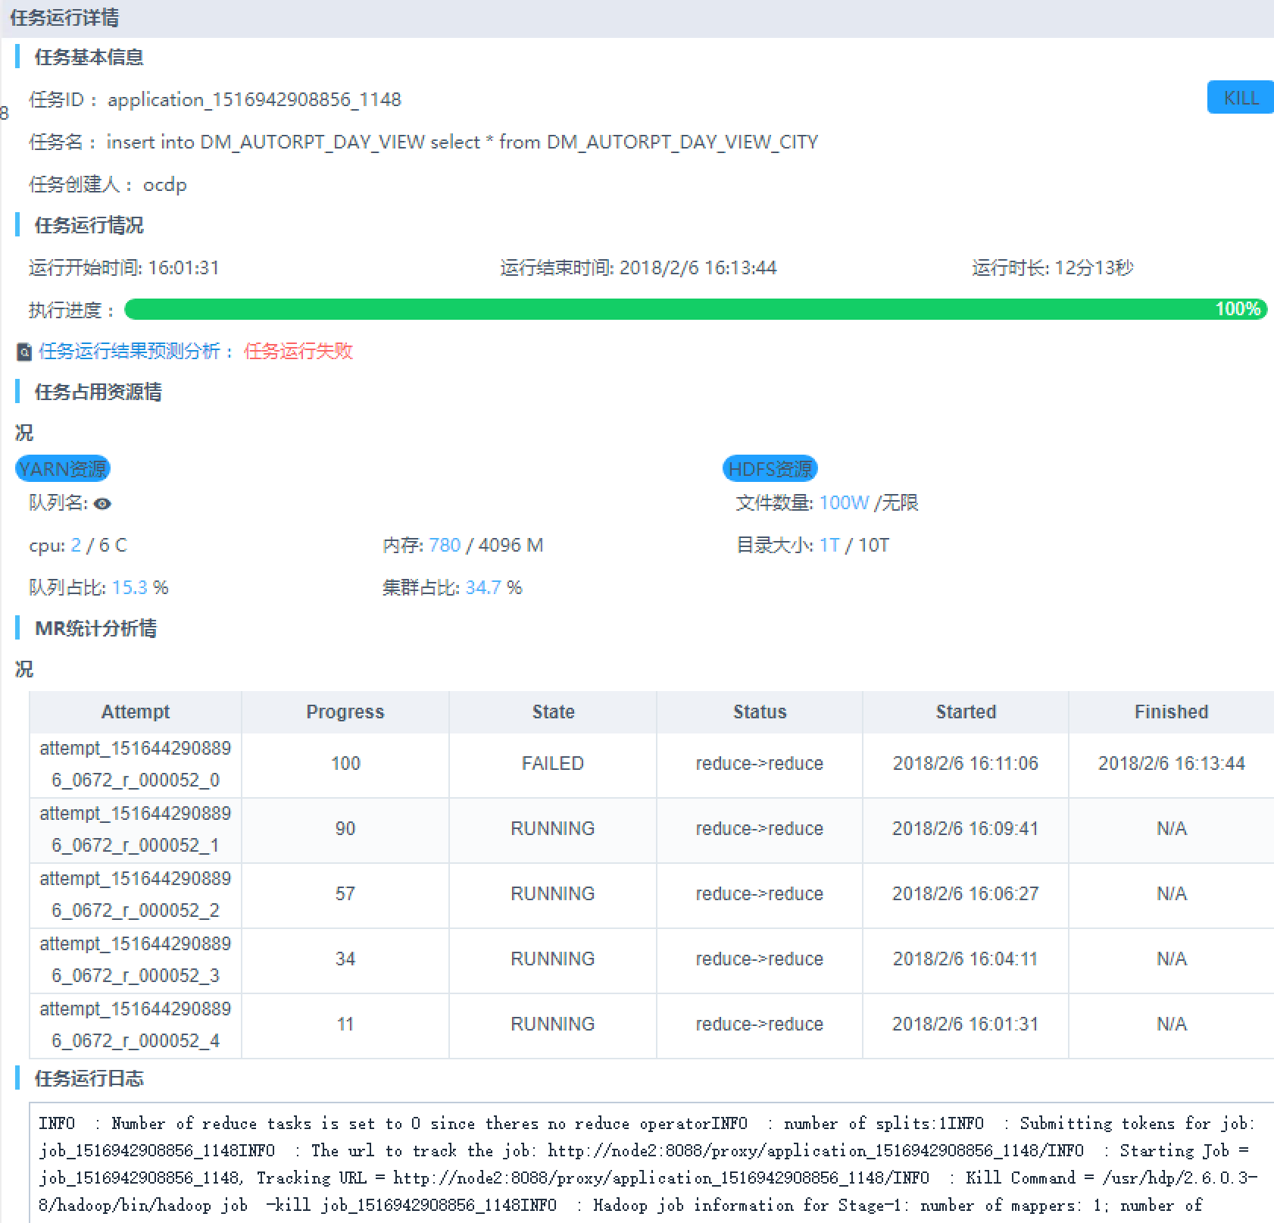
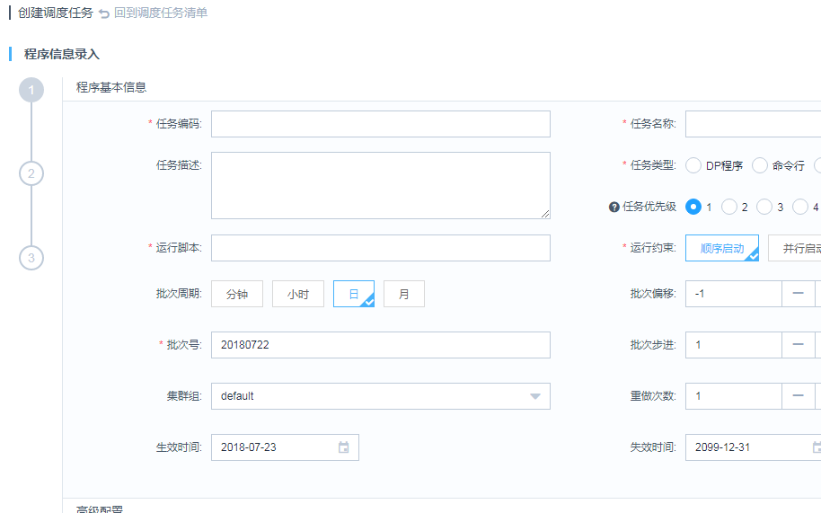
2.2 数据开发功能--运维监控
调度编辑
调度监控
调度运维
1-调度任务编辑
包括程序运行参数配置、外部依赖配置信息、调度配置输入输出表等，确保程序正常运行
3-调度运维
可查看任务依赖、运行日志并进行任务分析，主要用于执行失败程序问题定位
2-调度任务监控
监控任务并提供异常任务的运维处理操作选择项，满足不同场景下的处理要求

Slide 20
2.1 数据开发功能—调度监控
1、调度编辑
2、调度监控
3、调度运维
操作路径：任务调度-任务编辑
调度任务编辑步骤：
①输入输出表配置
②运行参数配置
a.程序开始时间
b.运行周期：分钟/小时/日/月
(与数据归集频率保持一致)
c.重做次数等
③外部依赖配置信息

Slide 21
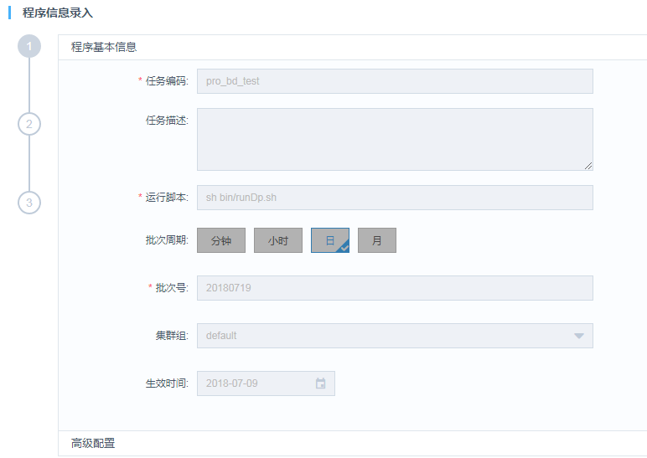
2.1 数据开发功能—调度监控
1、调度编辑
2、调度监控
3、调度运维
操作路径：任务调度-任务监控
调度任务监控
查看调度、依赖、执行日志，监控作业执行情况，并提供异常任务的运维处理操作选择项，满足不同场景下的处理要求。

Slide 22
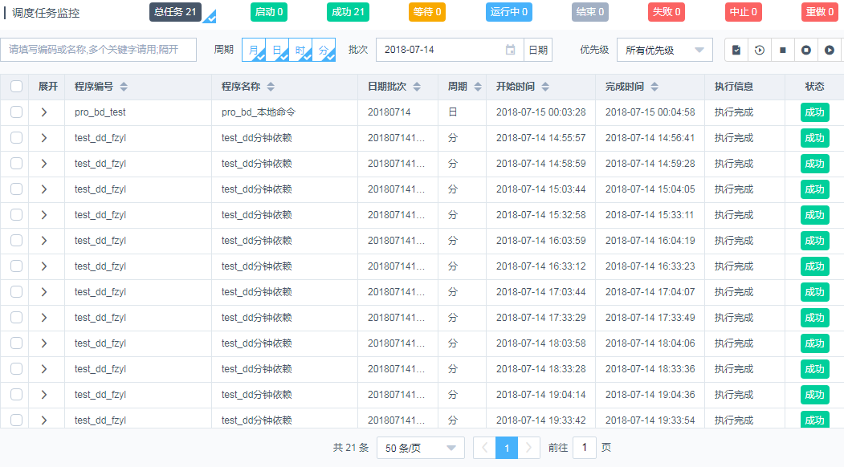
2.1 数据开发功能—调度运维
1、调度编辑
2、调度监控
3、调度运维
操作路径：任务调度-任务监控
调度运维使用场景：
①手工运行
②执行失败程序问题定位
调度运维操作：
①重做当前
②重做后续
③强制执行
④强制通过

Slide 23
交流&讨论

